Slide 1



Arquitectura Objetivo MPLA

Slide 2


Agenda
Marco metodológico
Cumplimiento Roadmap
Recomendaciones Roadmap sin ejecutar
Cambios en el producto
Planeación de los ciclos de ejecución
Estrategia de estimación basada en proxies
Gestión de defectos
Gestión de Riesgos
Plan de mejoramiento

Slide 3
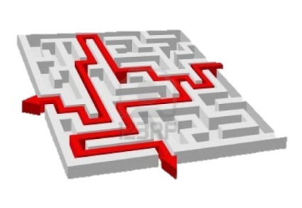

Marco metodológico
Análisis
AS-IS
DiseñoTO-BE
Análisis de brecha
Definición de proyectos (Roadmap)
Diseño
Arquitectura de solución
Líderes de implementación
Líder de soporte
Líder del equipo
Líder de calidad
Líder de Planeación

Slide 4
Agenda
Marco metodológico
Cumplimiento Roadmap
Recomendaciones Roadmap sin ejecutar
Cambios en el producto
Planeación de los ciclos de ejecución
Estrategia de estimación basada en proxies
Gestión de defectos
Gestión de Riesgos
Plan de mejoramiento

Slide 5
Roadmap I
PC1: Automatización de procesos Transaccionales
PC2: Automatización de campañas
PC4: Monitor de Transacciones
PC3: Automatización proceso retroalimentación de clientes o productos
PC5: Evaluación de acuerdos de servicio
552 HORAS

Slide 6
Roadmap II
PC1: Automatización de procesos Transaccionales
PC2: Automatización de campañas
PC3: Automatización proceso retroalimentación de clientes o productos
PC5: Evaluación de acuerdos de servicio
PC4: Monitor de Transacciones
668.49 HORAS

Slide 7
Restricciones
PORTAL (1 integrante)
BPEL ENGINE (1 integrante)
APLICACIONES LEGADO
(2 integrantes)
BUS DE SERVICIOS
(1 integrante)
29-Jul-13
16 semanas
400 Horas
17-Nov-13

Slide 8
Cumplimiento sobre roadmap II

Slide 9
Agenda
Marco metodológico
Cumplimiento Roadmap
Recomendaciones Roadmap sin ejecutar
Cambios en el producto
Planeación de los ciclos de ejecución
Estrategia de estimación basada en proxies
Gestión de defectos
Gestión de Riesgos
Plan de mejoramiento

Slide 10
Atributos de calidad
Seguridad
Confiabilidad
Manejo de errores
Multiplataforma
Interoperabilidad
Integración
Usabilidad

Slide 11
Agenda
Marco metodológico
¿Por qué cambiar?
Contexto estrategias
Resumen impacto de la brecha
KPI´s
Arquitectura de solución
Proyectos
Impacto y Riesgos

Slide 12

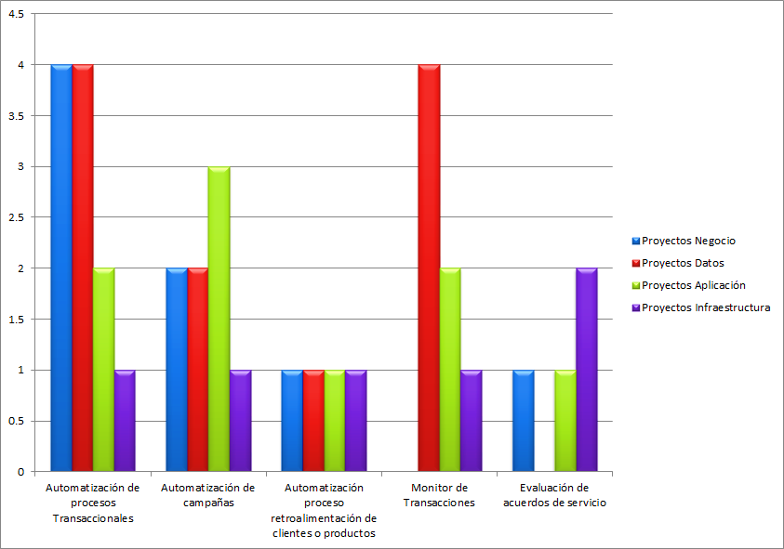
Proyectos

Slide 13
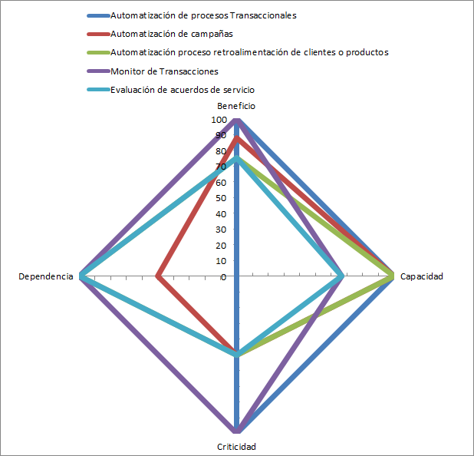
Priorización

Slide 14
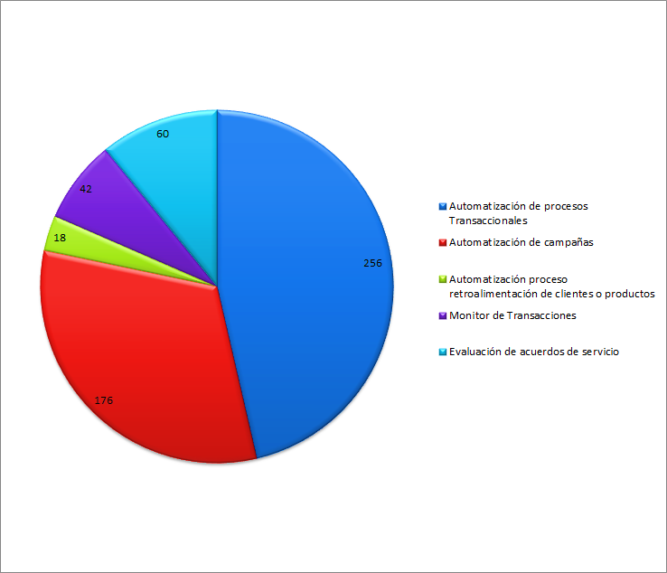
Estimación de tiempo
Para un total de 552 horas/hombre

Slide 15
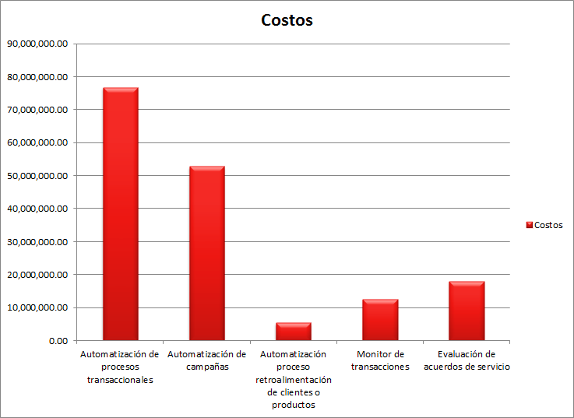
Estimación de costos

Slide 16
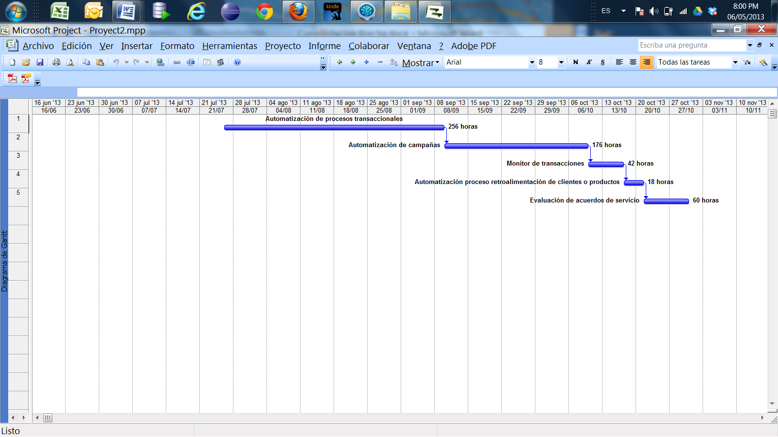
Mapa de ruta

Slide 17
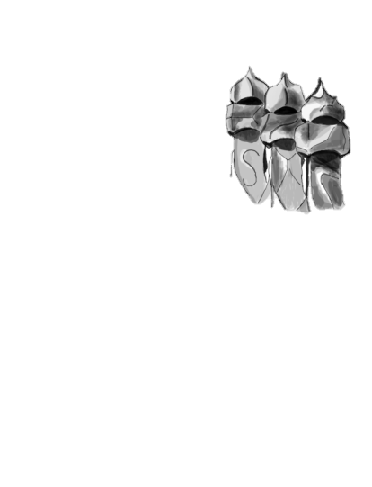
Horizonte de tiempo
26 Julio 2013
16 Semanas
480 horas
16 Noviembre 2013

Slide 18
Alcance
474 horas
$ 142.200.000.00

Slide 19
Agenda
Marco metodológico
¿Por qué cambiar?
Contexto estrategias
Resumen impacto de la brecha
KPI´s
Arquitectura de solución
Proyectos
Impacto y Riesgos

Slide 20
Riesgos
0,72
Alcance
Una solución del proyecto fue considerada como la "mejor" con muy pocos detalles del trabajo
Se requirieron muchos cambios antes de recibir la aprobación del cliente aún cuando el proyecto se había “completado”
Cambios "menores" fueron agregados y aceptados tarde en el proyecto. Esto duplico el trabajo en la etapa final y retraso la entrega
La integración de un sistema complejo falla pues sus partes no fueron diseñadas adecuadamente.
PROBABILIDAD
Impacto 0.8
Impacto 0.4
0,2

Slide 21
PREGUNTAS

